Slide 1
Η Εξέλιξη του Ανθρώπου και τα Πρωτεύοντα

Slide 2
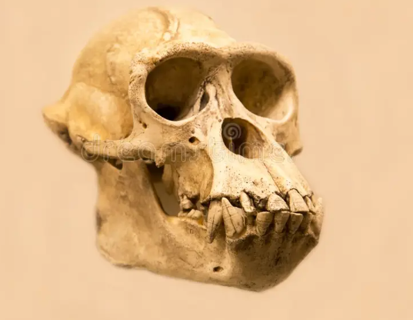
Η Προέλευση του Ανθρώπου
Ο Κάρολος Δαρβίνος υποστήριξε ότι άνθρωπος & πίθηκος έχουν κοινό πρόγονο.
Δεν προερχόμαστε από τον πίθηκο.
Απολιθώματα και Μοριακή Βιολογία επιβεβαιώνουν την εξελικτική θεωρία.

Slide 3
Το Γενεαλογικό μας Δέντρο
Ανήκουμε στα σπονδυλωτα.
Είμαστε Θηλαστικά – έχουμε γάλα & σταθερή θερμοκρασία.
Ανήκουμε στην Τάξη των Πρωτευόντων μαζί με πιθήκους & προγόνους μας.

Slide 4
Το Γενεαλογικό μας Δέντρο

Slide 5
Τι μας ξεχωρίζει από τα άλλα είδη
Χρήση εργαλείων
Λόγος & γραφή
Δημιουργία πολιτισμού
Μελέτη εξέλιξης Θηλαστικών και Πρωτευόντων

Slide 6
Εμφάνιση Θηλαστικών
Πριν από 240 εκ. χρόνια από Ερπετά (Μεσοζωικός Αιώνας).
Κυριάρχησαν μετά την εξαφάνιση των Δεινοσαύρων (65 εκ. χρόνια πριν).

Slide 7
Κατηγορίες Θηλαστικών
Μονοτρήματα: γεννούν αυγά (π.χ. πλατύπους)
Μαρσιποφόρα: με μάρσιπο (π.χ. καγκουρό)
Πλακουντοφόρα: με πλακούντα (άνθρωπος, άλλα Πρωτεύοντα)

Slide 8
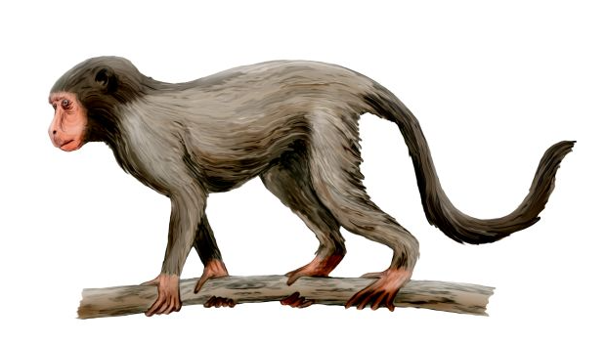
Εμφάνιση Πρωτευόντων
Από μικρά πλακουντοφόρα δενδρόβια που έτρωγαν έντομα.
Περιλαμβάνουν: ανθρώπους, χιμπαντζήδες, γορίλες, λεμούριους κ.ά.

Slide 9
Χαρακτηριστικά Πρωτευόντων
Δάχτυλα κατάλληλα για λαβές: Αντιτακτοί αντίχειρες
Μακριά και ευκίνητα άκρα: τα άκρα αυτά μπορούν να περιστρέφονται ελεύθερα στους ώμους και στη λεκάνη
Στερεοσκοπική (τρισδιάστατη) και έγχρωμη όραση: Η θέση των ματιών των Πρωτευόντων στο πρόσθιο τμήμα του κεφαλιού τους προκαλεί επικάλυψη των δύο οπτικών πεδίων τους.
Μεγάλος εγκέφαλος: Τα Πρωτεύοντα, από όλα τα Θηλαστικά, διαθέτουν το μεγαλύτερο, σε σχέση με τις σωματικές διαστάσεις τους, εγκέφαλο
Προστασία μικρών

Slide 10
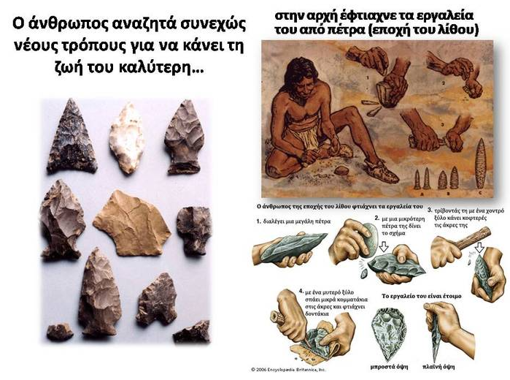
Η Όρθια Στάση
Ο άνθρωπος είναι το μόνο Πρωτεύον με πλήρως όρθια στάση.
Αποδέσμευση άνω άκρων → χρήση εργαλείων, νοημοσύνη, εποπτεία περιοχής.

